Slide 1
Analisi di contesto, dati nazionali e territoriali
Per poter procedere a scelte consapevoli

Slide 2
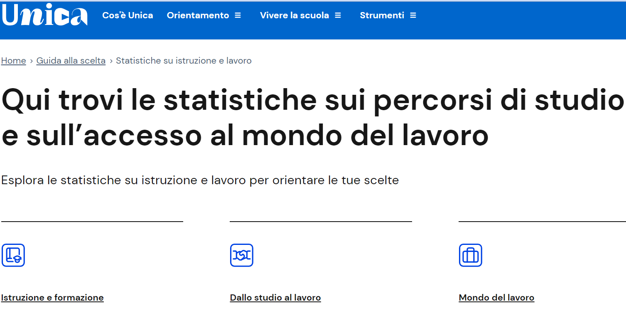
A sostegno dell’orientamento e dei contenuti curricolari con cui esso si sostanzia nel tempo, gli studenti, con i loro docenti e le famiglie, avranno a disposizione una piattaforma digitale unica per l’orientamento

Slide 3
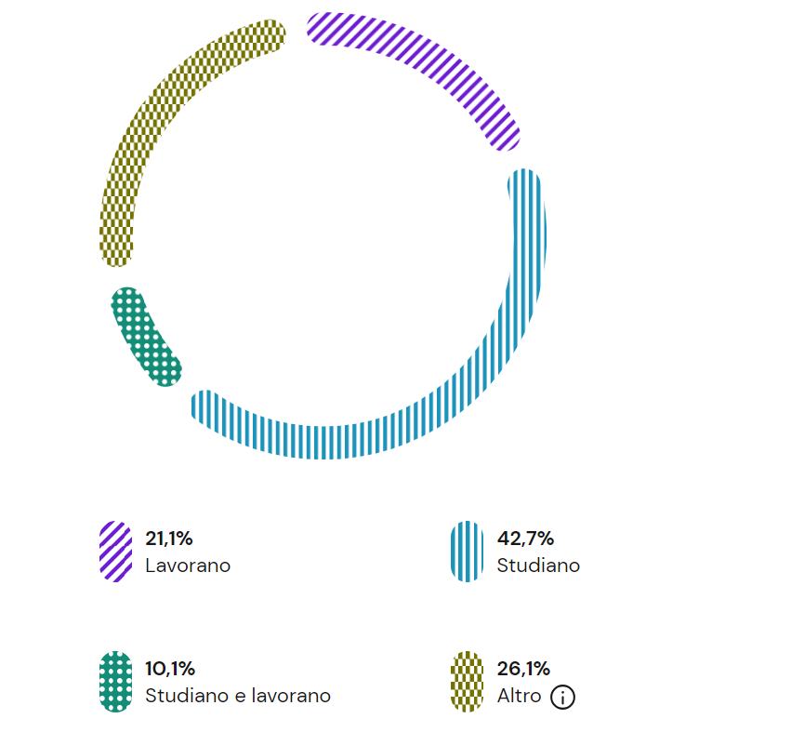
I diplomati a un anno dal termine degli studi
Il grafico mostra il numero di diplomati che studiano, lavorano, studiano e lavorano o che rientrano nella categoria altro a un anno dal termine del secondo ciclo di istruzione, in percentuale sul totale dei diplomati.
ITALIA
Anno scolastico di diploma:2021/2022
Tipo di diploma:Tutti
Elaborazione a cura del Ministero dell'Istruzione e del Merito su dati del Sistema informativo delle Comunicazioni Obbligatorie - SISCO, del Ministero dell'Università e della Ricerca e dell’Istituto Nazionale di Documentazione, Innovazione e Ricerca Educativa - INDIRE e dell'Istituto Nazionale di Statistica.

Slide 4
I diplomati a un anno dal termine degli studi
Il grafico mostra il numero di diplomati che studiano, lavorano, studiano e lavorano o che rientrano nella categoria altro a un anno dal termine del secondo ciclo di istruzione, in percentuale sul totale dei diplomati.
Regione:Campania
Provincia:Avellino
Anno scolastico di diploma:2021/2022
Tipo di diploma:Professionali
Elaborazione a cura del Ministero dell'Istruzione e del Merito su dati del Sistema informativo delle Comunicazioni Obbligatorie - SISCO, del Ministero dell'Università e della Ricerca e dell’Istituto Nazionale di Documentazione, Innovazione e Ricerca Educativa - INDIRE e dell'Istituto Nazionale di Statistica.

Slide 5
Gli indirizzi di studio più richiesti e le competenze più ricercate dal mondo del lavoro Elaborazione a cura del Ministero dell'Istruzione e del Merito su dati di Unioncamere - MLPS, Sistema informativo Excelsior

Slide 7
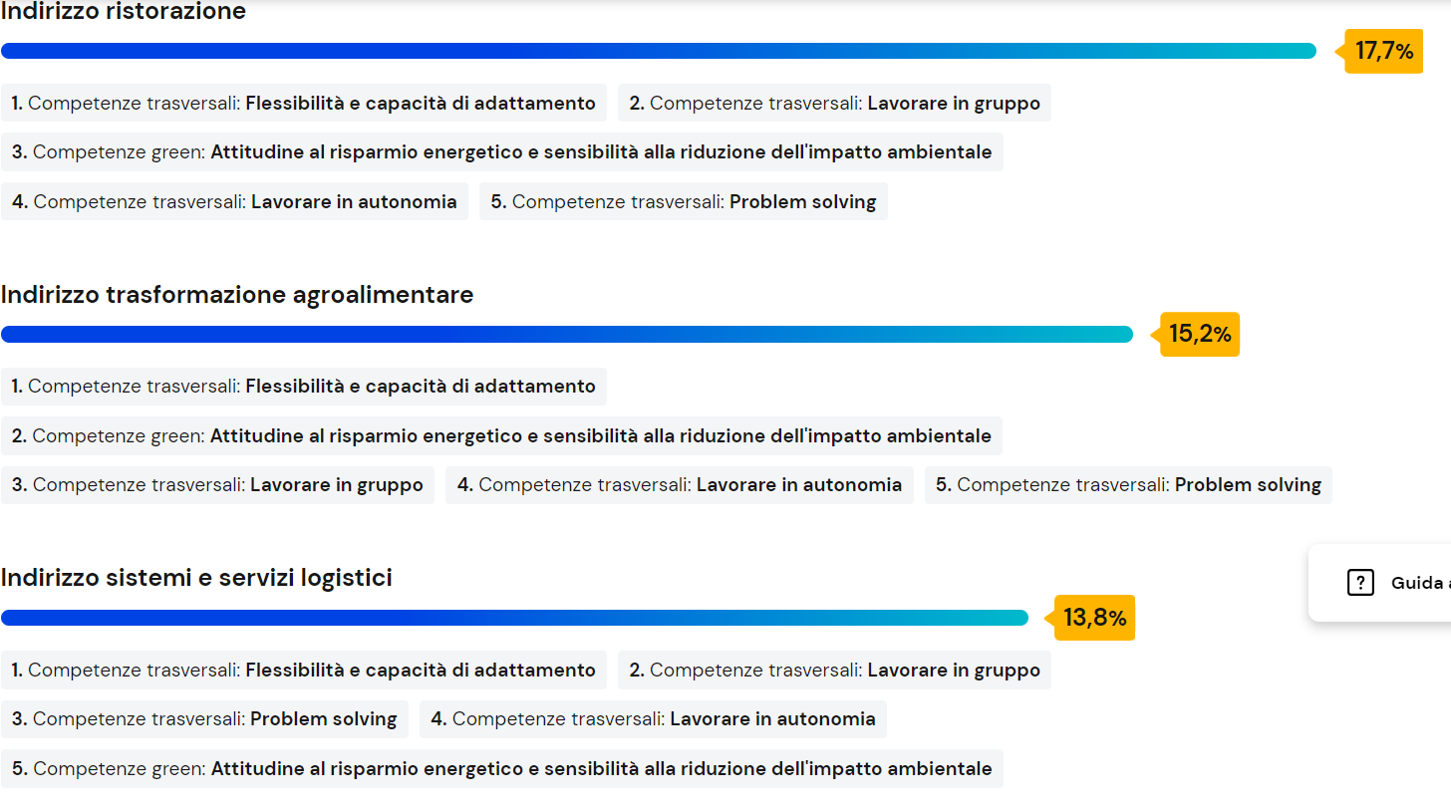
In Campania gli indirizzi di studio più richiesti e le competenze più ricercate dal mondo del lavoro Elaborazione a cura del Ministero dell'Istruzione e del Merito su dati di Unioncamere - MLPS, Sistema informativo Excelsior
Regione:Campania Periodo di riferimento:2023 Percorso di studi:Qualifica/Diploma professionale

Slide 9
GLI INDIRIZZI DI DIPLOMA PIÙ RICHIESTI DALLE IMPRESE

Slide 10
I dati relativi al nostro Istituto MANLIO ROSSI DORIA
in termini di:
-INDICE DI OCCUPAZIONE DEI DIPLOMATI
-COERENZA TRA DIPLOMA E LAVORO DOPO 2 ANNI
-ATTESA PER IL 1° CONTRATTO SIGNIFICATIVO

Slide 11
ANNO SCOLASTICO 2021/2022

Slide 12
ANNO SCOLASTICO 2022/2023

Slide 13
ANNO SCOLASTICO 2023/2024

Slide 14
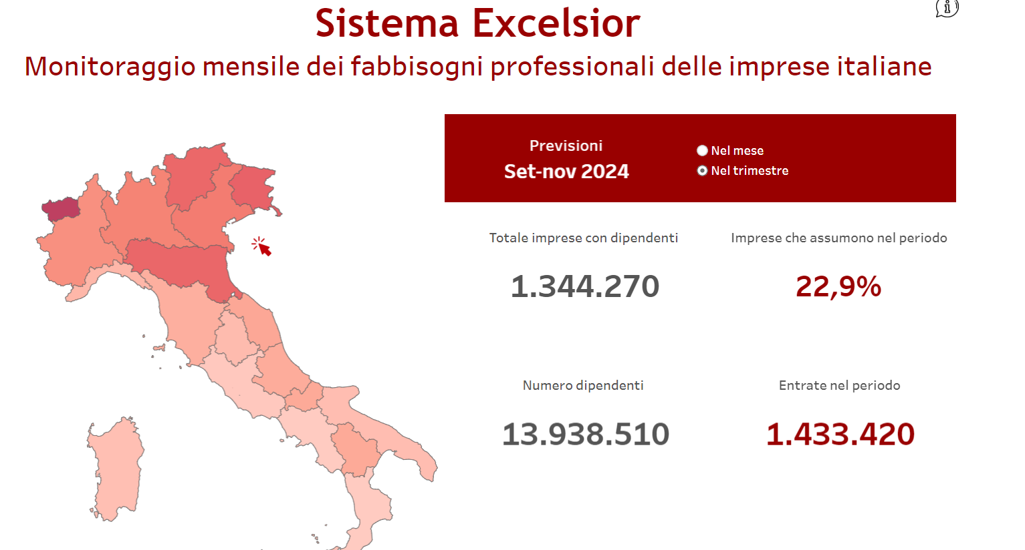
Dashboard Excelsior di Unioncamere-Ministero del Lavoro e delle Politiche Sociali

Slide 15
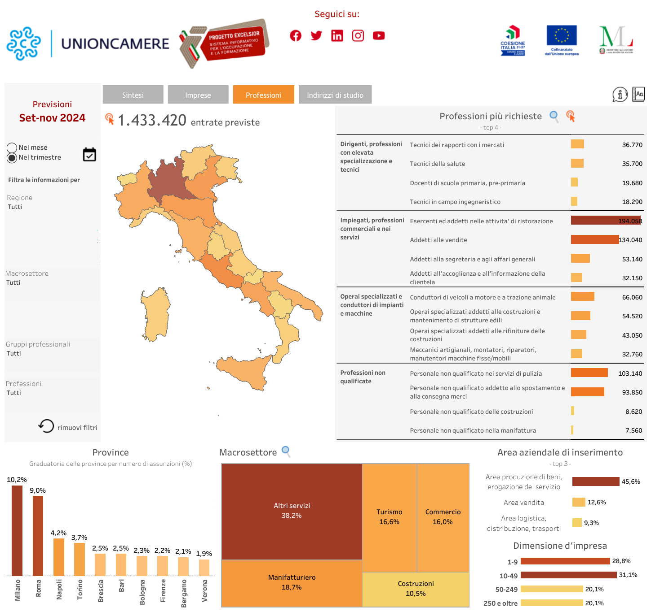
Le professioni più richieste in Italia-previsione settembre-novembre 2024
Sistema Informativo Excelsior
Pubblicata: 31 ago 2022
Aggiornata: 11 set 2024

Slide 16
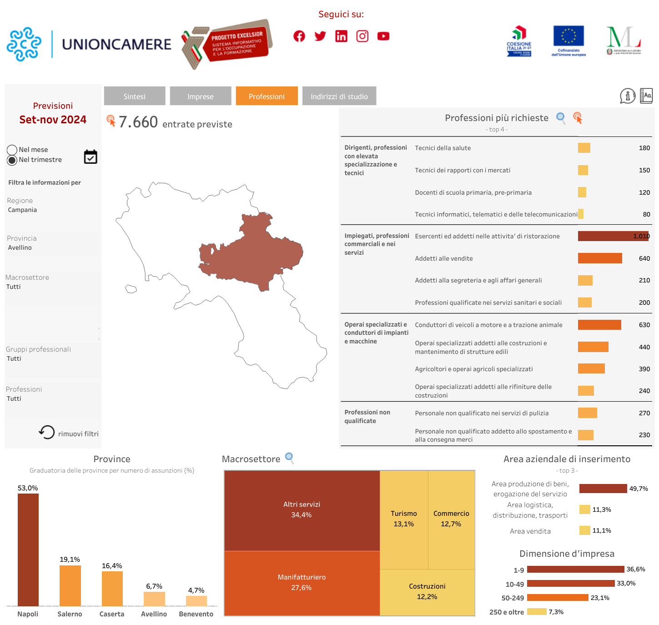
Le professioni più richieste in provincia di Avellino-previsione settembre-novembre 2024
Sistema Informativo Excelsior
Pubblicata: 31 ago 2022
Aggiornata: 11 set 2024

Slide 17
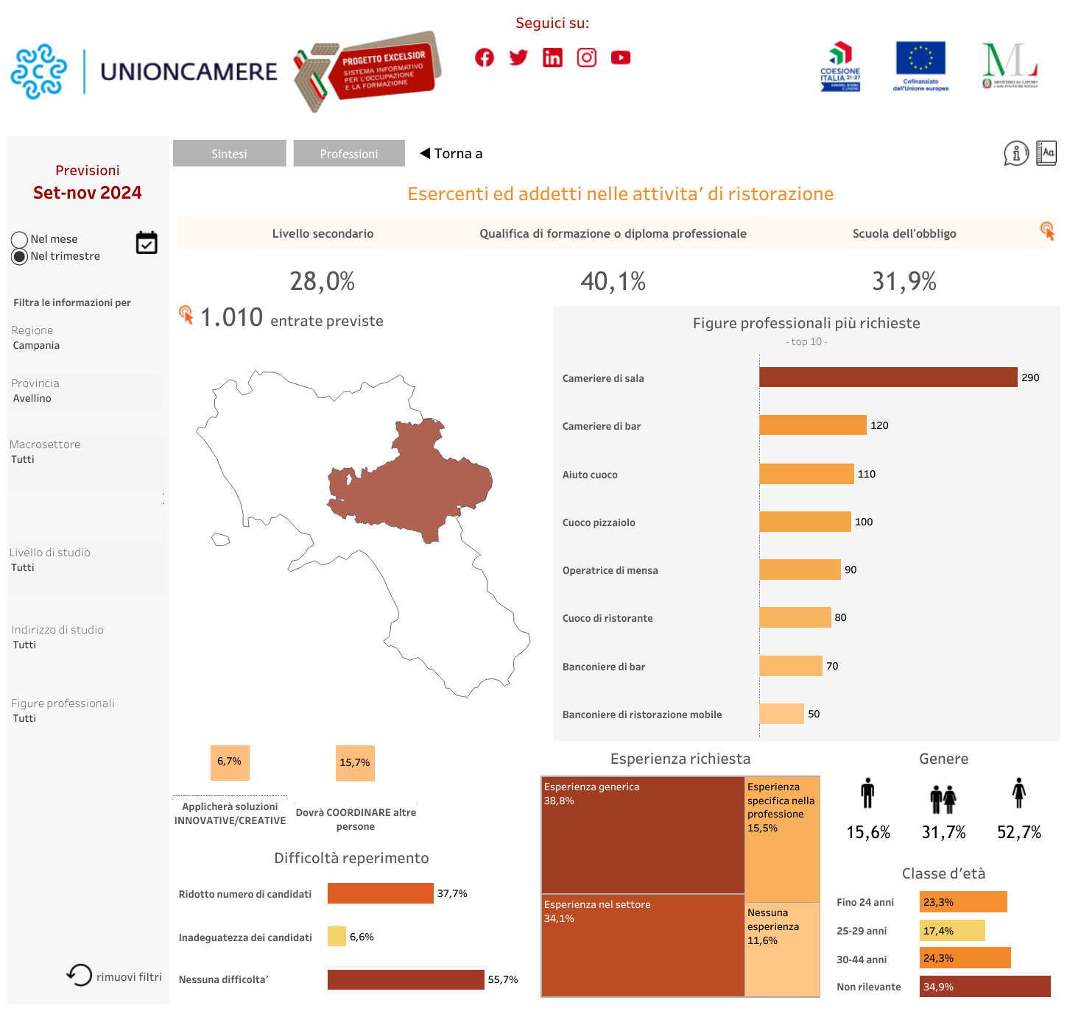
Previsioni fabbisogni professionali delle attività di ristorazione della provincia di Avellino
Trimestre settembre-novembre 2024
Sistema Informativo Excelsior
Pubblicata: 31 ago 2022
Aggiornata: 11 set 2024

Slide 18
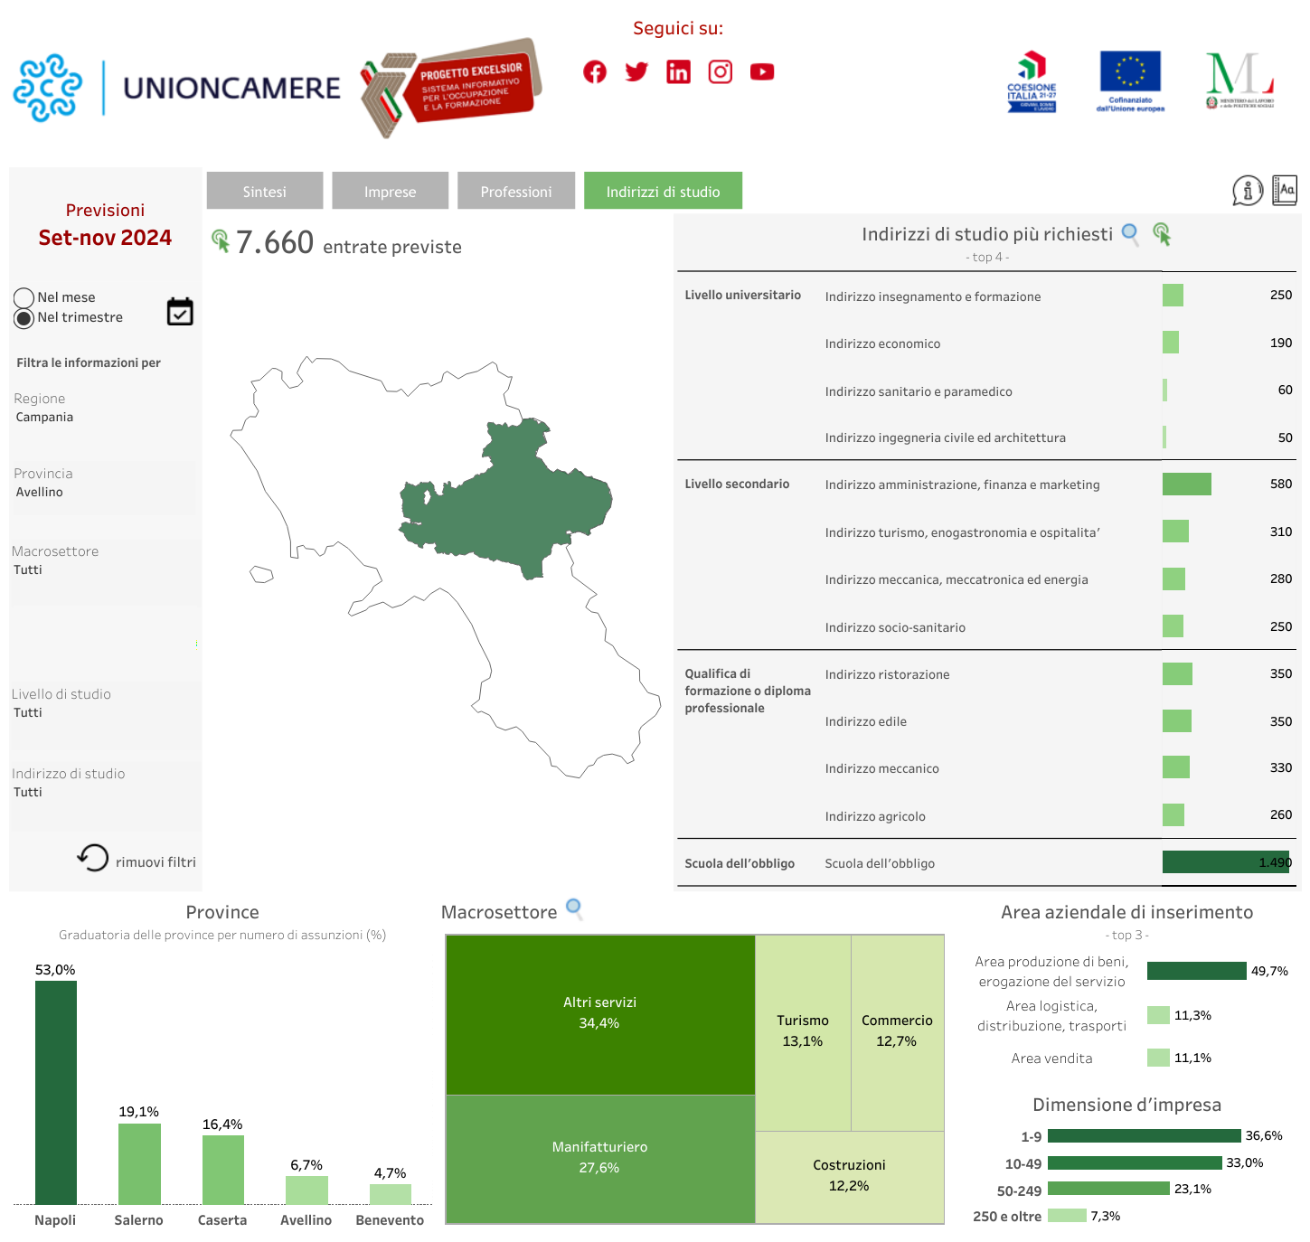
Indirizzi di studio più richiesti nella provincia di Avellino
Previsioni trimestre settembre-novembre 2024
Sistema Informativo Excelsior
Pubblicata: 31 ago 2022
Aggiornata: 11 set 2024

Slide 19
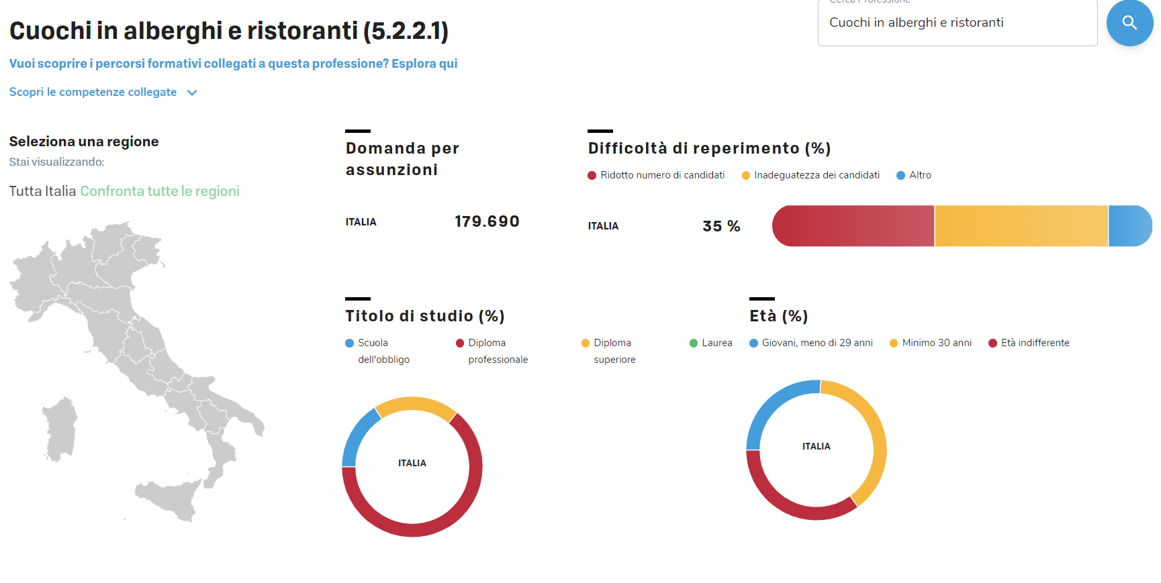
La professione di cuoco nel mondo del lavoro in Italia
www.competenzelavoro.org/#/professioni

Slide 20
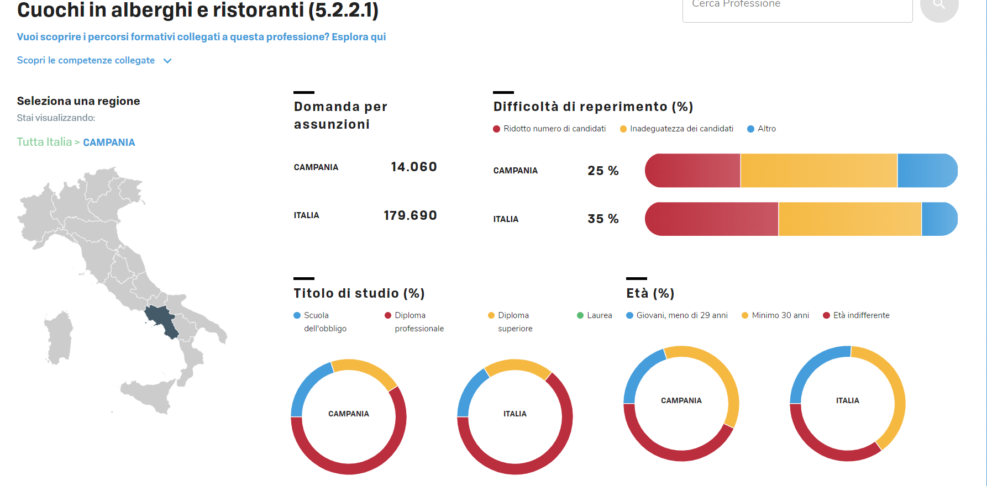
La professione di cuoco nel mondo del lavoro in Campania
www.competenzelavoro.org/#/professioni

Slide 21
Cuochi in alberghi e ristoranti
Competenze collegate a questa professione
​
Conoscenza più importante – Produzione e processo
Conoscenza delle materie prime, dei processi di produzione, delle tecniche per il controllo di qualità, per il controllo dei costi e di quanto sia necessario per massimizzare la produzione e la distribuzione di beni e servizi
Skill più importante – Coordinarsi con gli altri
Coordinare le proprie azioni a quelle degli altri.
Attitudine più importante – Riconoscere i problemi -
Attitudine a capire che qualcosa non va o che andrà male. (Ci si riferisce all’attitudine a riconoscere i problemi e non alla loro soluzione)
www.competenzelavoro.org/#/professioni

Slide 22
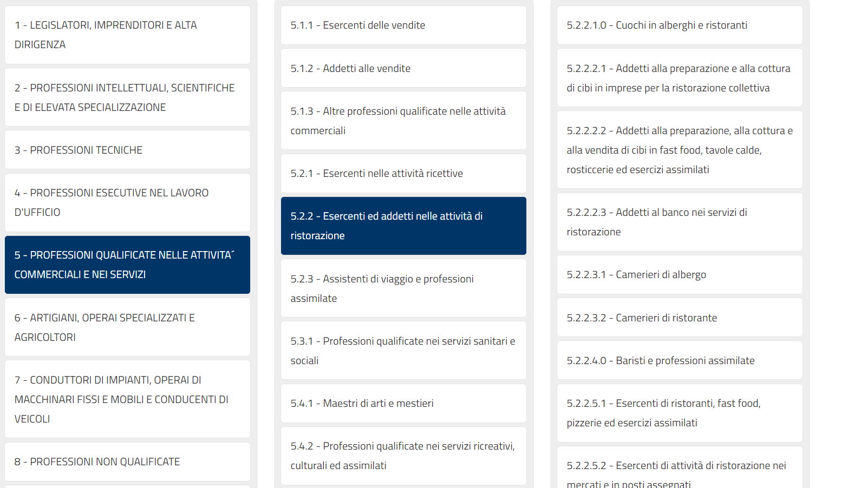
Le professioni sono organizzate in raggruppamenti. Ad ogni Grande gruppo corrispondono più Gruppi. I Gruppi sono suddivisi in Classi di professioni, composte a loro volta da più Categorie. Ad ogni Categoria corrispondono delle Unità Professionali contenenti le voci professionali
www.inapp.gov.it/professioni/scopri-profession

Slide 23
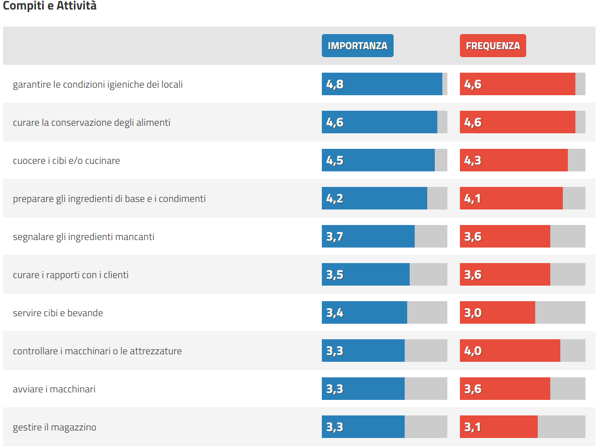
5.2.2.2.2 - Addetti alla preparazione, alla cottura e alla vendita di cibi in fast food, tavole calde, rosticcerie ed esercizi assimilati
www.inapp.gov.it/professioni/
scopri-professioni/

